Slide 1

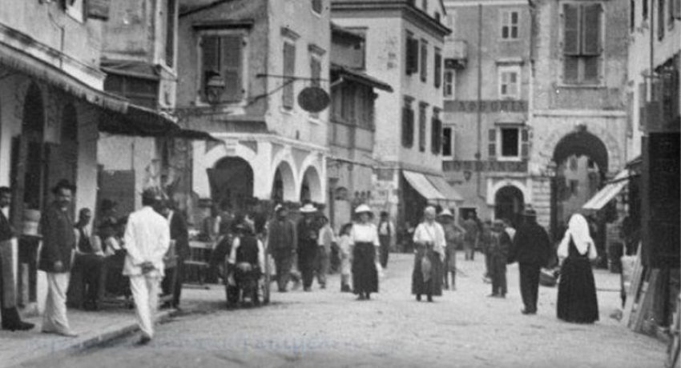
Ενημερωτική δράση-Εργαστήριο για την ένταξη του εκτενούς/αυτοτελούς λογοτεχνικού έργου στην εκπαίδευση και την καλλιέργεια της φιλαναγνωσίας
Πρόταση διδακτικής αξιοποίησης του λογοτεχνικού έργου
«Η τιμή και το χρήμα»
του Κωνσταντίνου Θεοτόκη

Slide 2

Στόχος εργαστηρίου
Η παρουσίαση και συνδημιουργία της ενιαίας εκπαιδευτικής πολιτικής από όλους/-ες τους/τις εμπλεκόμενους/-ες για την ένταξη του εκτενούς/αυτοτελούς λογοτεχνικού έργου στην εκπαίδευση και την καλλιέργεια της φιλαναγνωσίας

Slide 3
01
H σχέση μας με τη λογοτεχνία
04
Παρουσίαση πρότασης διδακτικής αξιοποίησης του αυτοτελούς λογοτεχνικού έργου «Η τιμή και το χρήμα»
του Κ. Θεοτόκη
Ενότητες εργαστηρίου
02
Εργασία σε ομάδες- Θεματικοί άξονες επεξεργασίας επιλεγμένων κεφαλαίων από το έργο «Η τιμή και το χρήμα» (25΄)
Παρουσίαση εργασιών στην ολομέλεια – Κύκλος συζήτησης (10΄)
05
Συνολική αποτίμηση του εργαστηρίου-Εντυπώσεις
03

Slide 4
Από τον πρόλογο του βιβλίου…
Στην κυρία Ειρήνη Δεντρινού
Με θαυμασμό και άπειρη φιλία
Ξέρω, ευγενικιά Κυρία, πόσο συγκινούν την τρυφερή καρδιά Σας όλες αυτές οι δυστυχίες, κι έχω για τούτο την ελπίδα πως θα Σας φχαριστήσει λιγάκι το ταπεινό μου διήγημα, αν όχι σαν έργο τέχνης, αλλά τουλάχιστο σαν κάτι σύμφωνο ίσως με τα φιλάνθρωπα ιδανικά Σας, τη βαθιά Σας μόρφωση και τη λαμπρή Σας ευφυΐα που όλοι όσοι Σας ξέρουν δε μπορούν παρά να τη θαυμάζουν.
Με σεβασμό
Δικός Σας
Κ. Θ.

Slide 5

01 Η σχέση μας με τη λογοτεχνία
Ο κύκλος των σκέψεων
Πώς θα συμπληρώνατε τις προτάσεις;
«Η διδασκαλία της λογοτεχνίας με βοηθά να…»
«Ως αναγνώστης/στρια νιώθω…»
«Στη σχολική τάξη θα ήθελα να…»
Η σχέση μας με τη λογοτεχνία

Slide 6
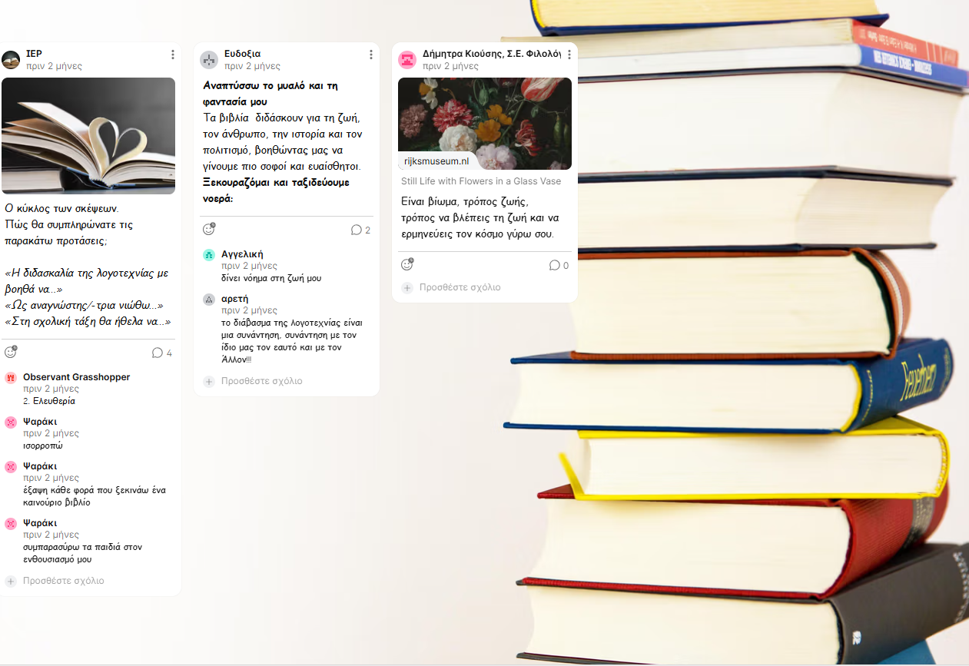

Slide 7

01 Οι μαθητές και οι μαθήτριές μας διαβάζουν λογοτεχνία;
https://padlet.com/lidatou/padlet-kfs91gs5blko3yc

Slide 8
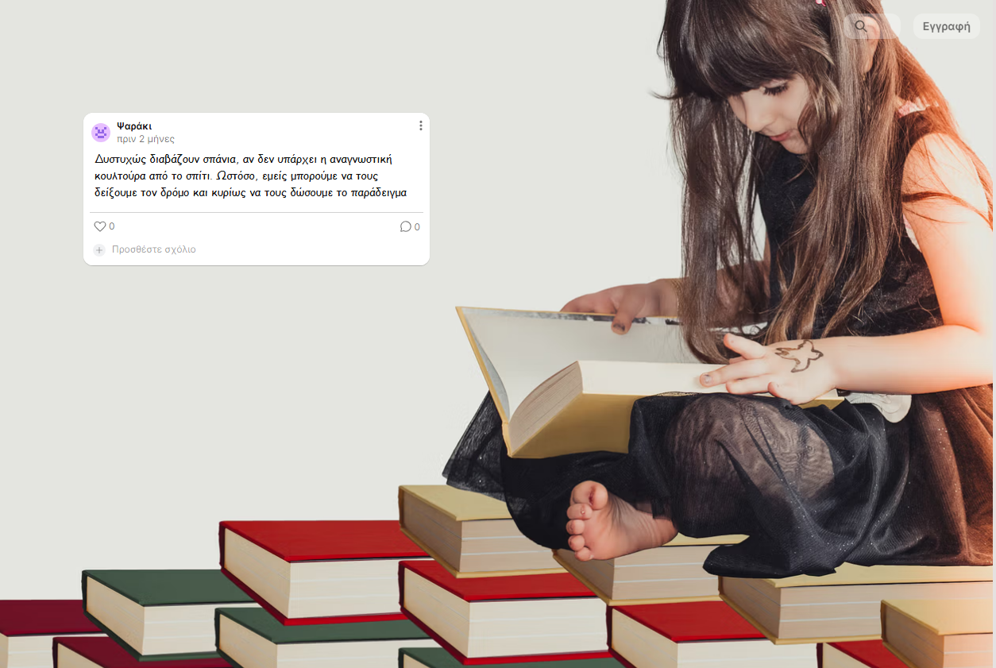

Slide 9
01 Γιατί απολαμβάνουμε τη λογοτεχνία;
Θεμελιώδεις έννοιες στην Ποιητική του Αριστοτέλη και θεωρίες Γνωστικής Ψυχολογίας για την απόλαυση της λογοτεχνίας
μίμηση και μάθηση: Απόλαυση της νοηματοδότησης, της αναγνώρισης μοτίβων και εμβάθυνσης (‘Cognitive aesthetics’, P. Sylvia)
«χαίρουσιν ἅπαντες τοῖς μιμήμασιν· μαθόντες συλλογίζεσθαι τί ἐστιν ἕκαστον» (Ποιητ., 1448b), «ἡ ποίησις φιλοσοφωτέρα καὶ σπουδαιοτέρα τῆς ἱστορίας»
κάθαρση: Συγκινησιακή απόλαυση και ισορροπία (‘Empathy Theory’, K. Oatley)
«δι’ ἐλέου καὶ φόβου περαίνουσα τὴν τῶν τοιούτων παθημάτων κάθαρσιν» (1449b)
καθολικό και πιθανό: Απόλαυση της φαντασιακής προσομοίωσης και της γνωστικής ανατροπής (‘Simulation Theory’, K. Oatley, ‘Predictive Processing’, D. Huron)
«οὐ τὸ γενόμενον λέγειν, ἀλλὰ οἷον ἂν γένοιτο κατὰ τὸ εἰκός ἢ τὸ ἀναγκαῖον» (1451b), «ἡδονήν δὲ παρέχει τὸ παράδοξον»
πληρότητα του μύθου: Απόλαυση από την ολότητα και τη λύση (Narrative comprehension, Kintsch, Van Dijk)
«Ὅλον δὲ ἐστὶν ὃ ἔχει ἀρχὴν καὶ μέσον καὶ τελευτήν»
ενότητα μορφής και νοήματος: Αισθητική απόλαυση (Gestalt Theory, Cognitive Poetics, Stockwell) «Πρέπει τὸ ἔργον εἶναι ὅλον καὶ ἓν»

Slide 10
01 Γιατί το αυτοτελές λογοτεχνικό έργο;
Αναπλαισίωση του παιδαγωγικού και γνωστικού προσανατολισμού-Αλλαγή παραδείγματος
Η λογοτεχνία ως ζωντανή εμπειρία νοήματος και ανάπτυξης σχέσης μαζί της (Felski, 2015)
Το λογοτεχνικό έργο ως αντικείμενο σύνδεσης μαζί του και όχι αποκωδικοποίησης των μηνυμάτων του (Felski, 2015)
Από τη διδασκαλία της λογοτεχνίας, στη διδασκαλία μέσω της λογοτεχνίας του εαυτού, της κοινωνίας, του κόσμου
Από την προσωπική ανάγνωση και βίωμα, στη συλλογική αναγνωστική εμπειρία και αντίστροφα
Διατήρηση των βασικών διδακτικών στόχων του ισχύοντος ΠΣ και υπηρέτηση των προσδοκώμενων μαθησιακών αποτελεσμάτων του νέου ΠΣ

Slide 11
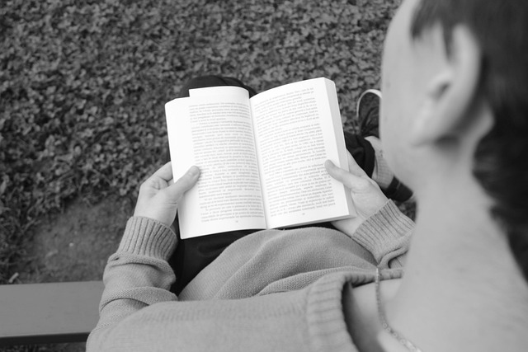

Βασικές στοχεύσεις της ένταξης του αυτοτελούς λογοτεχνικού έργου στην εκπαίδευση
Φιλαναγνωσία: H ανάγνωση ως τρόπος ζωής
Ψυχαγωγική ανάγνωση (Reading for pleasure): Ανάπτυξη θετικής στάσης, προσωπικής σχέσης και αυτονομίας στην ανάγνωση

Slide 12
Επισημάνσεις στις μεθοδολογικές αρχές της αναγνωστικής εμπειρίας
Γενικά: Αναπλαισίωση του διδακτικού προσανατολισμού Από τη διδασκαλία της λογοτεχνίας, στη διδασκαλία μέσω της λογοτεχνίας του εαυτού, της κοινωνίας, του κόσμου
Ολιστική προσέγγιση
Δημιουργία προσωπικής και ταυτόχρονα συλλογικής αναγνωστικής εμπειρίας
(Αναγνωστική αυτονομία των μαθητών/τριών και ταυτόχρονα δημιουργία κοινότητας αναγνωστών/στριών)
Ένταξη δράσεων για την καλλιέργεια της φιλαναγνωσίας στην καθημερινή σχολική ζωή
Εξωστρέφεια του εγχειρήματος

Slide 13

Επισημάνσεις στον σχεδιασμό και την οργάνωση της αναγνωστικής εμπειρίας
Καλλιέργεια ευχάριστου κλίματος με την ένταξη εισαγωγικού σταδίου στο σχέδιο διδασκαλίας και στη συνέχεια οργάνωση της επεξεργασίας του έργου σε 3 στάδια (πριν – κατά – μετά την ανάγνωση)
Δημιουργικές δραστηριότητες: Βιωματικές, διαφοροποιημένες, συνεργατικές, διακαλλιτεχνικές, διαθεματικές και διακειμενικές, (δια)πολιτισμικής επίγνωσης, δημιουργίας/διαπραγμάτευσης ανθρώπινων ταυτοτήτων, ανάδειξης της κειμενικής ολότητας και κριτικής προσέγγισής του και δραστηριότητες μετάβασης στις αναγνωστικές ενότητες
Διδακτική πλαισίωση με εναλλαγή άμεσης/ανοικτής, ομαδοσυνεργατικής και διαφοροποιημένης διδασκαλίας
Αναγνωστικές τεχνικές και τεχνικές παραγωγής λόγου: Κατανοούσα, εκφραστική, ενεργητική ανάγνωση και δημιουργική γραφή

Slide 14

Επισημάνσεις στον σχεδιασμό και την οργάνωση της αναγνωστικής εμπειρίας
Ακρόαση «ηχοβιβλίων» - ανάγνωση στο σπίτι (προσωπικός χρόνος ανάγνωσης για την ενίσχυση της προσωπικής σχέσης με την ανάγνωση)
Χρονοπρογραμματισμός των αναγνωστικών ενοτήτων
Συγχώνευση ερμηνευτικών οριζόντων-ερμηνευτικό σχήμα «ΟΛΟ-ΜΕΡΗ-ΟΛΟ»
Δημιουργική αξιοποίηση των ψηφιακών μέσων και της Τεχνητής Νοημοσύνης
Αξιολόγηση των προσδοκώμενων μαθησιακών αποτελεσμάτων αλλά ταυτόχρονα με αποσύνδεση της διαδικασίας από τον εξετασιοκεντρικό χαρακτήρα των ανθολογημένων αποσπασμάτων του μαθήματος λογοτεχνίας
Συνεργατικές δράσεις μεταξύ εκπαιδευτικών, σχολικών μονάδων και γονέων

Slide 15
Διδακτική αξιοποίηση του ηχοβιβλίου
μέσω της εφαρμογής ‘e vivlio’
Η αναγνωστική εμπειρία ως μία πολυαισθητηριακή, βιωματική διαδικασία –Διδακτικά οφέλη
Ενίσχυση της κατανόησης και πρόσληψης: Η εκφραστική προφορική διάσταση της λογοτεχνίας, με τον επιτονισμό, τον ρυθμό, τις παύσεις και τη μουσικότητα της φωνής, αναδεικνύει νοήματα, συναισθήματα και ύφος που συχνά δεν γίνονται αντιληπτά στην απλή ανάγνωση.
Ενίσχυση της ακουστικής αντίληψης: Καλλιεργείται ο προφορικός γραμματισμός και αναπτύσσονται δεξιότητες της ακουστικής προσοχής, εστίασης και μνήμης.
Πολυτροπική προσέγγιση: Δίνεται η δυνατότητα στους/στις μαθητές/τριες να ακούσουν αποσπάσματα και παράλληλα να παρακολουθούν το κείμενο, ή να συγκρίνουν ή να αναπαράγουν φωνητικές ερμηνείες.
Αισθητική απόλαυση: Η φωνή λειτουργεί συναισθηματικά και ελκυστικά
Ενσυναίσθηση: Η φωνή του/της αναγνώστη/στριας μεταφέρει τον συναισθηματικό τόνο, επιτρέποντας στους/στις μαθητές/τριες να κατανοήσουν τις στάσεις, τις διαθέσεις και τις αξίες των προσώπων.

Slide 16
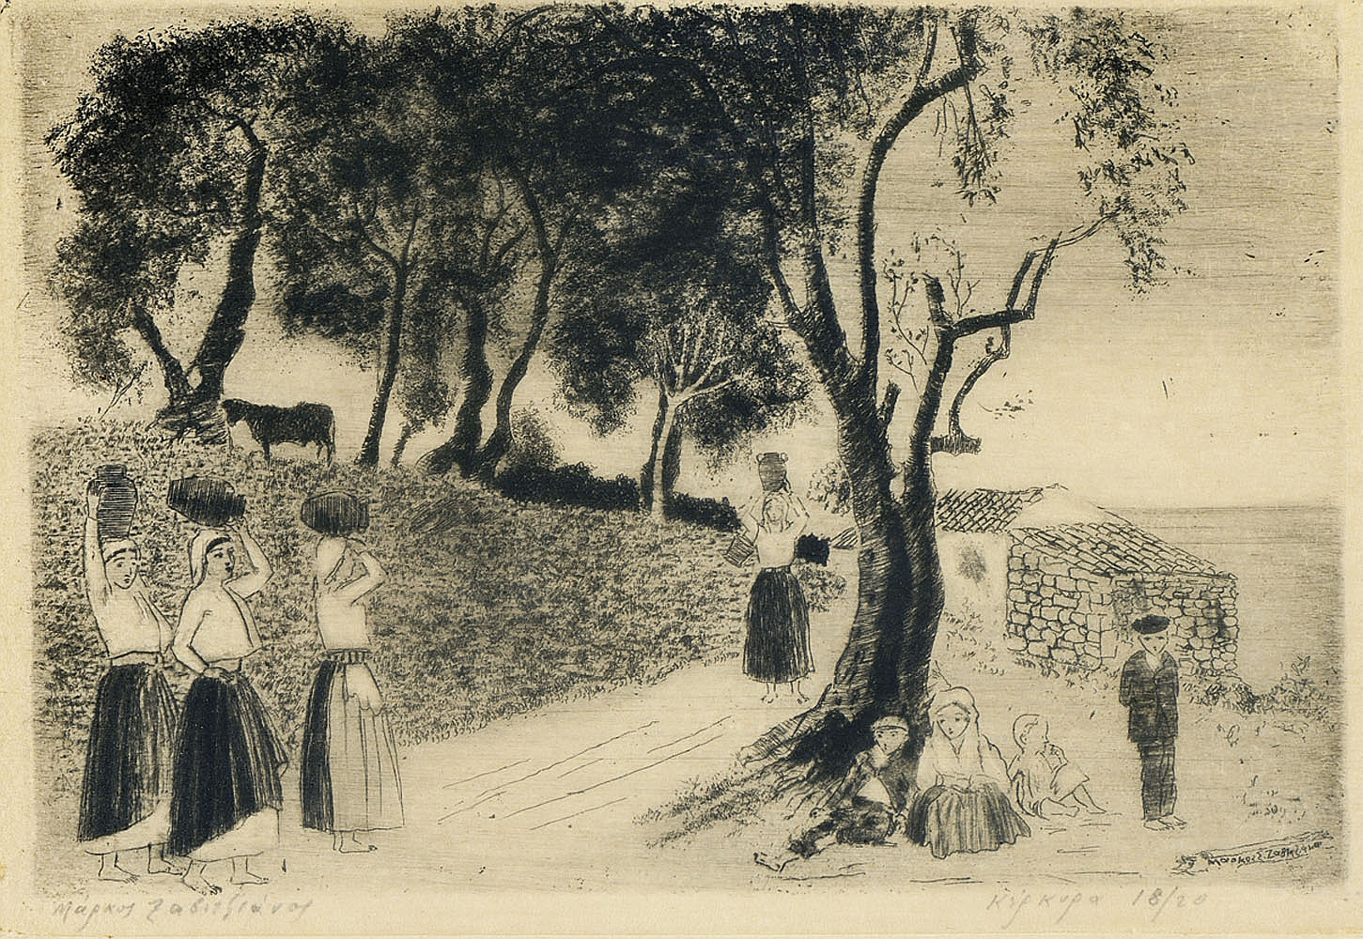
01 Γιατί επιλέξαμε το έργο «Η τιμή και το χρήμα»;
«Είμαι δουλεύτρα· ποιόνε έχω ανάγκη;»
«Ανάθεμά τα τα τάλαρα!»
«Για λίγα χρήματα ήσουνε έτοιμος να με πουλήσεις και χωρίς αυτά δε μ' έπαιρνες· πάει τώρα η αγάπη.»
Κέρκυρα, χαρακτικό (χαλκογραφία), Μάρκος Ζαβιτσάνος, Κοινό Κτήμα, Wikipedia

Slide 17
01 Επιλέξαμε το έργο «Η τιμή και το χρήμα» γιατί:
01
Αποτελεί ένα επίκαιρο θέμα με κοινωνικά και ηθικά διλήμματα
02
Αναδεικνύει αξίες και ζητήματα με παγκόσμια και διαχρονική ισχύ
03
Παρουσιάζει ρεαλιστικούς χαρακτήρες με πολύπλοκη ψυχοσύνθεση και συναισθηματικό κόσμο
04
Προσφέρεται για διαθεματικές προεκτάσεις στην ηθική, την κοινωνιολογία, την ιστορία και τις πολιτισμικές επιστήμες

Slide 18
02 Εργασία σε ομάδες σε επιλεγμένα κεφάλαια του λογοτεχνικού έργου
«Η τιμή και το χρήμα»
με βάση θεματικούς άξονες (διάρκεια: 25΄)
1^{η} ομάδα: Κεφάλαιο Α
2^{η} ομάδα: Κεφάλαιο Γ
3^{η} ομάδα: Κεφάλαιο Δ
4^{η} ομάδα: Κεφάλαιο ΙΓ

Slide 19
02 Θεματικοί άξονες επεξεργασίας των επιλεγμένων κεφαλαίων του λογοτεχνικού έργου
«Η τιμή και το χρήμα»
Ψυχαγωγική διάσταση της ανάγνωσης
Κειμενική ολότητα
Πείτε μας τις σκέψεις, τις ιδέες και τις προτάσεις σας για τη δημιουργία εισαγωγικών δραστηριοτήτων στην αναγνωστική εμπειρία (ώστε να καλλιεργηθεί ευχάριστο κλίμα) και δραστηριοτήτων πριν, κατά τη διάρκεια και μετά την ανάγνωση του βιβλίου με βάση συγκεκριμένους θεματικούς άξονες
Βιωματικότητα/«Ερμηνευτικές γέφυρες»
Καλλιτεχνική/Αισθητική διάσταση της ανάγνωσης-καλλιέργεια αισθητικού κριτηρίου

Slide 20
02 Θεματικοί άξονες επεξεργασίας των επιλεγμένων κεφαλαίων του λογοτεχνικού έργου
«Η τιμή και το χρήμα»
Διαλογικότητα του κειμένου (Διακειμενικότητα, Διαθεματικότητα)
Δημιουργία και διαπραγμάτευση ανθρώπινων ταυτοτήτων (Σύνδεση με τις θεματικές ενότητες του νέου ΠΣ
α) Αγάπη και Έρωτας, β) Ήρωες/Ηρωίδες-Αντιήρωες/Αντιηρωίδες, γ) Όνειρα και Όρια
(Δια)πολιτισμική επίγνωση (η αναγνωστική εμπειρία ως όχημα για συμμετοχή στον κοινωνικό βίο και τη μορφοποίηση των πολιτισμικών αξιών)

Slide 21
03 Παρουσίαση εργασιών των ομάδων-Κύκλος συζήτησης στην ολομέλεια (διάρκεια 20΄)
1^{η} ομάδα: Κεφάλαιο Α
2^{η} ομάδα: Κεφάλαιο Γ
3^{η} ομάδα: Κεφάλαιο Δ
4^{η} ομάδα: Κεφάλαιο ΙΓ

Slide 22
04 Παρουσίαση πρότασης
διδακτικής αξιοποίησης του αυτοτελούς λογοτεχνικού έργου
«Η τιμή και το χρήμα»
του Κωνσταντίνου Θεοτόκη

Slide 23

Προσδοκώμενα Μαθησιακά Αποτελέσματα
Γνώσεις
Οι μαθητές/τριες αναμένεται να:
γνωρίσουν τον συγγραφέα, τη θέση του στην νεοελληνική πεζογραφία καθώς και το ιστορικό, κοινωνικό και πολιτισμικό πλαίσιο της Κέρκυρας στις αρχές του 20ού αιώνα.
διερευνήσουν τις βασικές θεματικές όπως ο έρωτας, η αγάπη, η τιμή, το χρήμα, ο γάμος, οι κοινωνικές ανισότητες, η θέση της γυναίκας.
εντοπίσουν τις κοινωνικές συμβάσεις και στερεότυπα της εποχής.

Slide 24
Προσδοκώμενα Μαθησιακά Αποτελέσματα
Γνώσεις
εξελιχθούν σε «επαρκείς» αναγνώστες/στριες του λογοτεχνικού έργου, αναπτύσσοντας προσωπική σχέση με αυτό και ταυτόχρονα την αίσθηση του «ανήκειν» σε μία αναγνωστική κοινότητα, καλλιεργώντας έτσι τη διά βίου αγάπη για τη λογοτεχνία και απολαμβάνοντάς τη αισθητικά.
ευαισθητοποιηθούν πάνω στο δίλημμα «συναίσθημα-συμφέρον».
αναγνωρίσουν βασικά στοιχεία των αφηγηματικών τεχνικών.

Slide 25
Προσδοκώμενα Μαθησιακά Αποτελέσματα
Γνώσεις
αναλύσουν και να προσεγγίζουν κριτικά τους χαρακτήρες του έργου μέσα από τα διλήμματά τους (Ρήνη, Αντρέας, Σιόρα Επιστήμη).
κατανοήσουν τη σημασία των αξιών (τιμή, αξιοπρέπεια, σεβασμός) στη ζωή του ανθρώπου.
απολαύσουν τη λογοτεχνική γλώσσα και το ύφος του Θεοτόκη και να αναγνωρίσουν στοιχεία του ρεαλισμού και του κοινωνικού μυθιστορήματος.

Slide 26

Προσδοκώμενα Μαθησιακά Αποτελέσματα
Δεξιότητες
Οι μαθητές/τριες αναμένεται να:
καλλιεργήσουν τη φιλαναγνωσία μέσα από την επαφή με ένα ολοκληρωμένο έργο.
εκφράσουν καλλιτεχνικά την πρόσληψη του έργου (με γραπτό/προφορικό λόγο, εικαστικά, δραματοποίηση, ψηφιακές εφαρμογές).
ενδυναμώσουν (μετα)γνωστικές δεξιότητες κατανόησης του κειμένου (αξιοποιώντας τεχνικές σημειώσεων, εννοιολογικών χαρτών κ.ά.) όπως και δεξιότητες ενεργητικής ανάγνωσης/ακρόασής του

Slide 27
Προσδοκώμενα Μαθησιακά Αποτελέσματα
Δεξιότητες
αναπτύξουν επικοινωνιακές/γλωσσικές δεξιότητες μέσω της κατανόησης και παραγωγής γραπτού και προφορικού λόγου.
καλλιεργήσουν δεξιότητες συνεργασίας μέσω ομαδικών εικαστικών εργασιών, διαλόγου και επιχειρηματολογίας.
ενισχύσουν την ενσυναίσθηση μέσα από την ταύτιση με τα πρόσωπα του έργου.
αναπτύξουν δεξιότητες αναστοχασμού/αξιολόγησης των προσωπικών τους επιλογών, του αξιακού συστήματός τους και της κοινωνικής επιρροής που ασκείται σε αυτές.

Slide 28

Προσδοκώμενα Μαθησιακά Αποτελέσματα
Αξίες-Στάσεις ζωής
Οι μαθητές/τριες αναμένεται να:
ενσωματώσουν στο αξιακό τους σύστημα την αξιοπρέπεια και την τιμή ως βασικές αξίες του ανθρώπου.
αντιληφθούν την κοινωνική ανισότητα και τις συνέπειές της στις ανθρώπινες σχέσεις.
αναπτύξουν κριτική στάση απέναντι σε στερεότυπα (προίκα, θέση γυναίκας, ταξικές διαφορές).
ενισχύσουν την αυτογνωσία τους μέσω της ενσυναίσθησης προς τη Ρήνη, τον Αντρέα και τα διλήμματα που αντιμετωπίζουν.
αντιληφθούν το δικαίωμα της προσωπικής ελευθερίας στις επιλογές ζωής, ακόμη κι όταν συγκρούεται με κοινωνικές επιταγές.

Slide 29
Προσδοκώμενα Μαθησιακά Αποτελέσματα
Αξίες-Στάσεις ζωής
αναστοχαστούν σε ερωτήματα όπως:
Τι αξίζει πιο πολύ; Η τιμή ή το χρήμα;
Πόσο ελεύθερος είναι τελικά ο άνθρωπος ν’ ακολουθήσει αυτό που πραγματικά νιώθει;
Πόσο εφικτό είναι να μην ασκούν επιρροή τα κοινωνικά στερεότυπα;
αποτιμήσουν κριτικά το παρόν μέσα από τη μελέτη του παρελθόντος.
αντιληφθούν τη λογοτεχνία ως διαχρονικό στοιχείο πολιτισμού που αντικατοπτρίζει τα εκάστοτε κοινωνικά δεδομένα.
συνειδητοποιήσουν τη δύναμη της επιλογής στη ζωή ενός ανθρώπου.

Slide 30
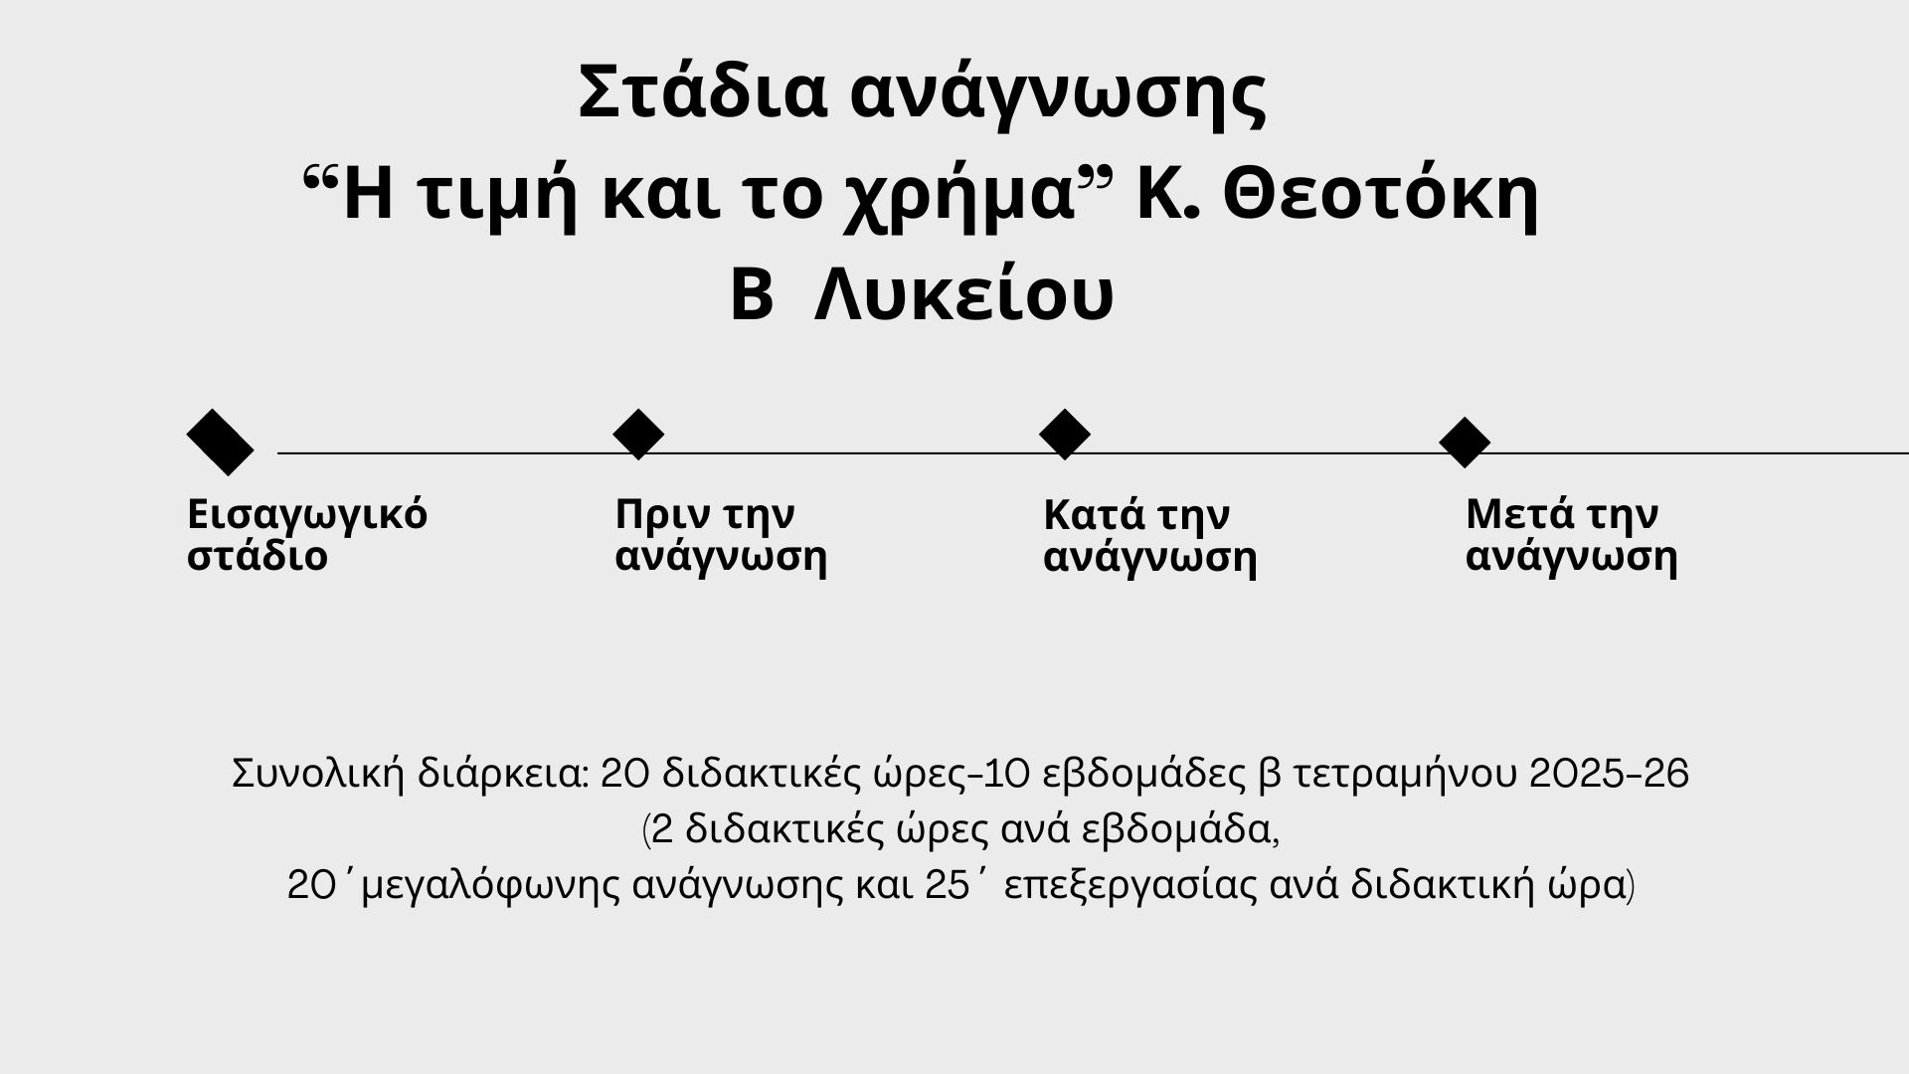


Slide 31
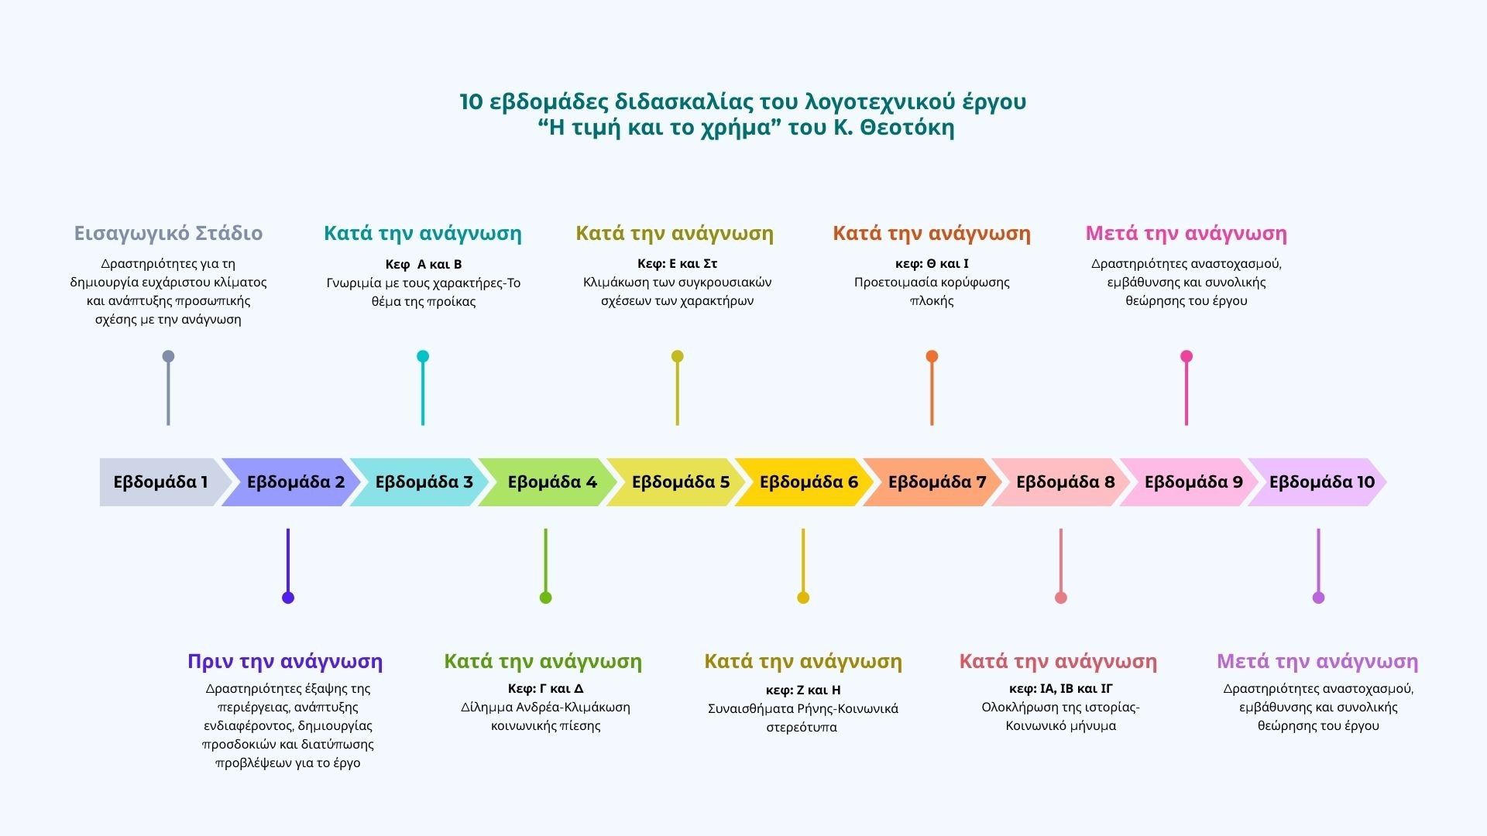

Slide 32
Εισαγωγικό στάδιο
Εβδομάδα 1
Πριν ξεκινήσει η αναγνωστική εμπειρία, πραγματοποιούμε δραστηριότητες για τη δημιουργία ευχάριστου κλίματος και εξατομικευμένης αναγνωστικής εμπειρίας για τους/τις μαθητές/τριες, ώστε να εμπλακούν στη διαδικασία.

Slide 33
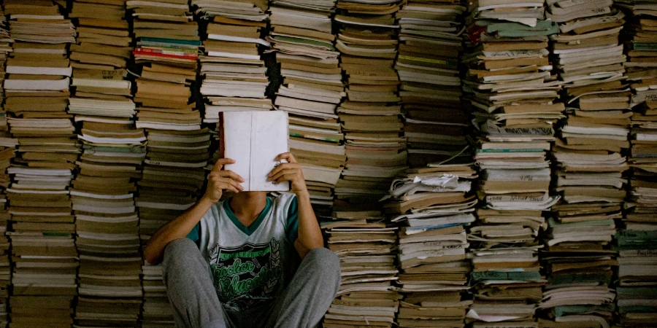

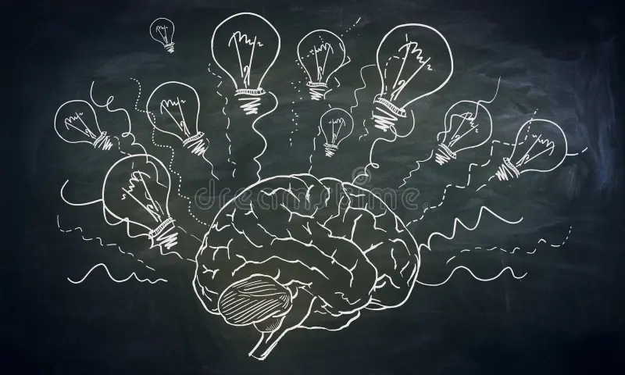
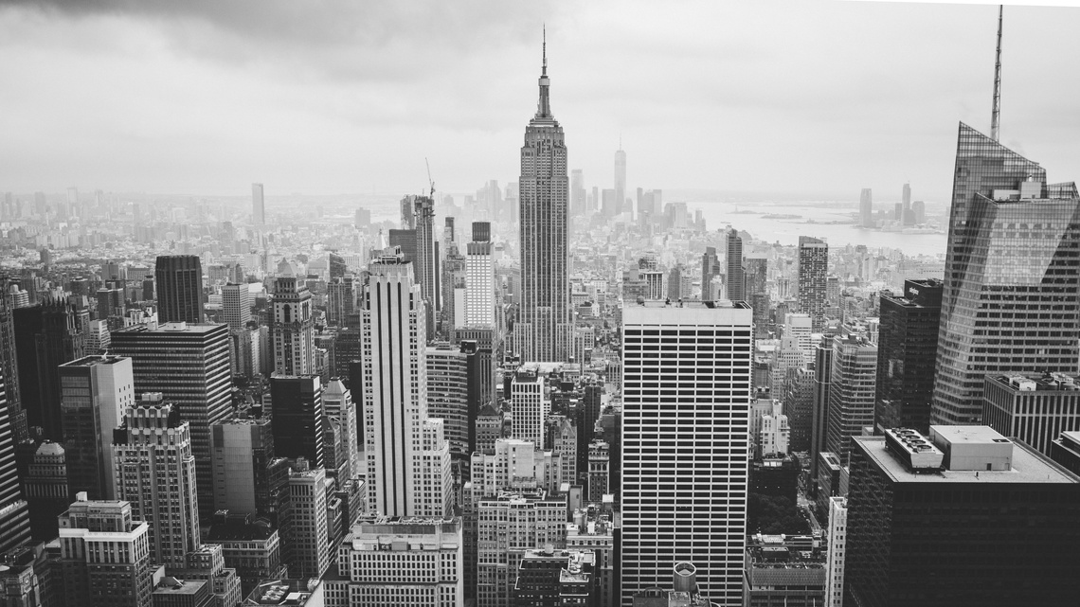
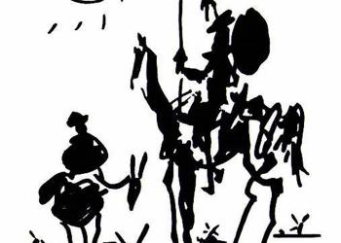
01
«Λογοτεχνικός χάρτης ενδιαφερόντων»
Κάθε μαθητής/τρια δημιουργεί έναν «λογοτεχνικό χάρτη» με εικονογραφήσεις, τίτλους βιβλίων, συγγραφείς και θέματα που τον/την ενδιαφέρουν, χρησιμοποιώντας χαρτόνια, μαρκαδόρους ή ψηφιακές εφαρμογές.
Εισαγωγικό Στάδιο
«Καταιγισμός ιδεών»
Σε ομάδες, οι μαθητές/τριες δημιουργούν ένα συννεφόλεξο με θεματολογίες, λογοτεχνικά μοτίβα και χαρακτήρες που θα ήθελαν να εξετάσουν μέσα από ένα λογοτεχνικό έργο.
02
«Λογοτεχνικός κύβος-παιχνίδι ρόλων»
Ο/Η εκπαιδευτικός κατασκευάζει έναν χάρτινο κύβο/ζάρι και γράφει στις πλευρές του ερωτήσεις, όπως «ποιο λογοτεχνικό έργο σου θυμίζει την παιδική σου ηλικία;», «αν ήσουν χαρακτήρας από ένα βιβλίο, ποιος θα ήσουν;», «ποια σκηνή από ένα λογοτεχνικό έργο θα ήθελες να ζήσεις;». Οι μαθητές/τριες ρίχνουν τον κύβο και απαντούν στην ερώτηση που θα τους τύχει.
03

Slide 34

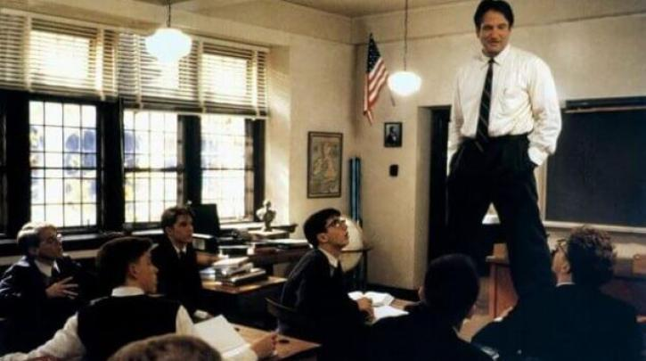
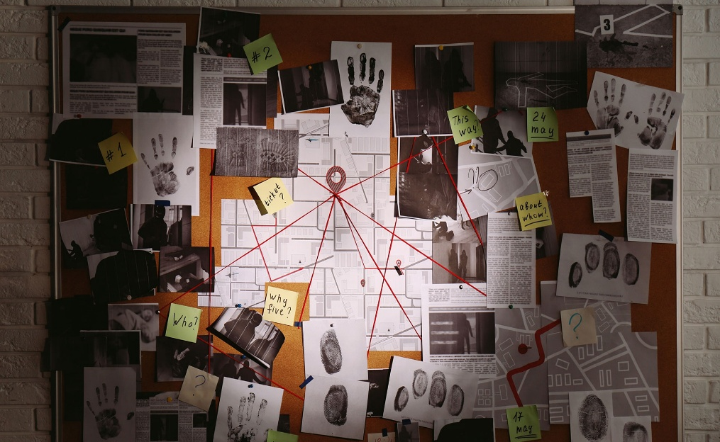
04
«Λίστα λογοτεχνικών προτιμήσεων-Ψηφοφορία»
Ο/Η εκπαιδευτικός διαβάζει διαφορετικές προτάσεις, π.χ. προτιμώ τα κοινωνικά μυθιστορήματα, μου αρέσει η ποίηση, μου αρέσουν οι αστυνομικές ιστορίες. Οι μαθητές/τριες χειροκροτούν ή σηκώνουν το χέρι αν συμφωνούν.
Εισαγωγικό Στάδιο
«Πώς θα ήθελα να διαβάζω λογοτεχνία στο σχολείο»
Οι μαθητές/τριες προτείνουν τρόπους με τους οποίους το μάθημα της λογοτεχνίας θα μπορούσε να γίνει πιο ενδιαφέρον.
05
06
«Δημιουργία λογοτεχνικής αλυσίδας»
Οι μαθητές/τριες γράφουν σε ένα χαρτί το αγαπημένο τους λογοτεχνικό είδος, έναν/μια αγαπημένο/-η συγγραφέα και ένα έργο που τους έκανε εντύπωση. Στη συνέχεια κολλούν τα χαρτιά σε ένα μεγάλο χαρτί και σχηματίζουν μια «αλυσίδα λογοτεχνικών προτιμήσεων».

Slide 35
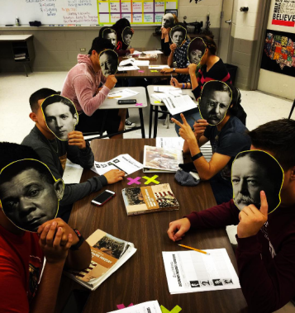
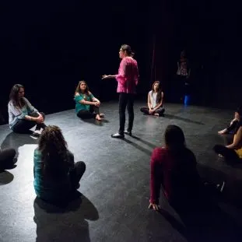
07
«Λογοτεχνικό Speed Dating»
Οι μαθητές/τριες παρουσιάζουν στους/στις συμμαθητές/τριες τους ένα αγαπημένο βιβλίο, συγγραφέα ή λογοτεχνικό είδος μέσα σε 1-2 λεπτά. Μετά από κάθε παρουσίαση αλλάζουν συνομιλητή/ συνομιλήτρια, όπως στο παιχνίδι του speed dating.
Εισαγωγικό Στάδιο
«Με τη μέθοδο του Stanislavsky»
Οι μαθητές/τριες διαλέγουν ένα αγαπημένο τους απόσπασμα από ένα λογοτεχνικό έργο και το διαβάζουν με διαφορετικό ύφος, τόνο και εκφράσεις, σύμφωνα με τη μέθοδο που χρησιμοποιούσε ο σκηνοθέτης Stanislavsky με τους ηθοποιούς του (π.χ. με ενθουσιασμό, θυμό κ.ά.).
08

Slide 36
Α΄ στάδιο: Πριν την Ανάγνωση Εβδομάδα 2
Κατά το στάδιο πριν την ανάγνωση, πραγματοποιούμε:
Δραστηριότητες για τη δημιουργία ευχάριστου συνεργατικού κλίματος και ταυτόχρονα εξατομικευμένης αναγνωστικής εμπειρίας.
Δραστηριότητες έξαψης της περιέργειας, καλλιέργειας ενδιαφέροντος, δημιουργίας προσδοκιών και διατύπωσης προβλέψεων για το έργο.

Slide 37
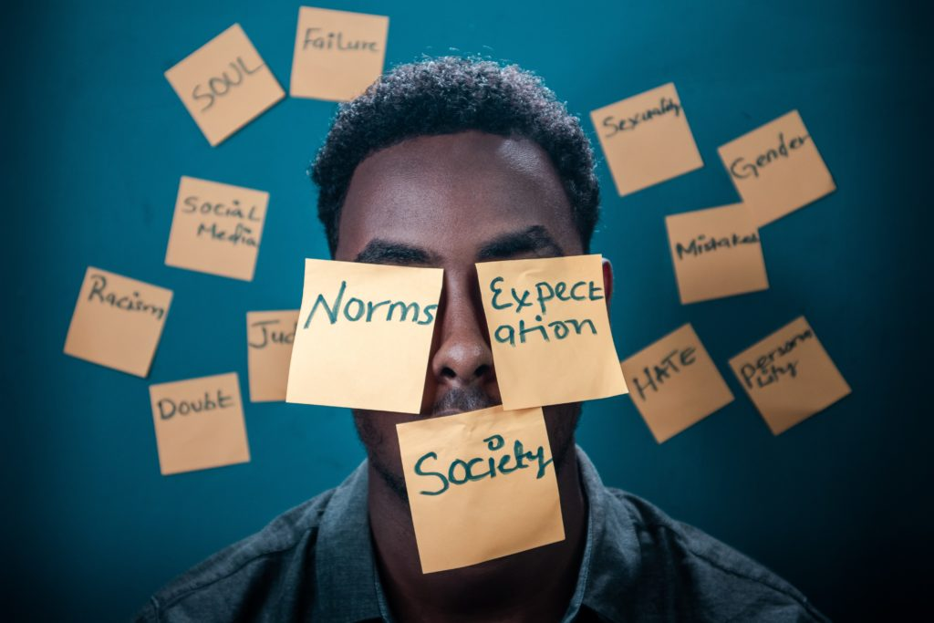
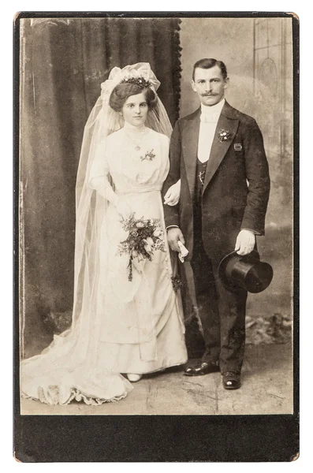
«Προκαταλήψεις και στερεότυπα»
Οι μαθητές/τριες χωρίζονται σε ομάδες. Δίνουμε στην κάθε ομάδα καρτέλες στις οποίες αναγράφονται στερεότυπα ή προκαταλήψεις για διάφορα θέματα π.χ. «οι πετυχημένοι γάμοι είναι μόνο αυτοί που γίνονται μεταξύ ανθρώπων της ίδιας κοινωνικής τάξης» ή «ο γάμος είναι μόνο μια νομική πράξη για την οικονομική εξασφάλιση της γυναίκας». Οι μαθητές/τριες καλούνται να κάνουν προβλέψεις σχετικά με τους χαρακτήρες της ιστορίας και τις πιθανές αντιστοιχίσεις τους με τους στερεοτυπικούς χαρακτηρισμούς.
01
Α΄ στάδιο: Πριν την ανάγνωση
«Φωτογραφία που «μιλά»»
Προβάλλουμε στους/στις μαθητές/τριες φωτογραφίες από γάμους του 1900 και τους ζητάμε να φτιάξουν λεζάντες σαν να τις έγραφαν για το οικογενειακό τους άλμπουμ. Στη συνέχεια σχολιάζουν την έκφραση των προσώπων τους.
02

Slide 38

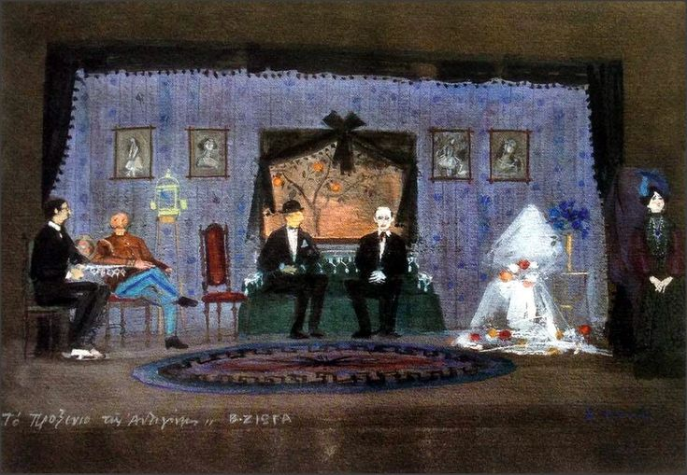
03
«Στιγμιότυπα από τον τίτλο»
Οι μαθητές/τριες καταγράφουν στον διαδραστικό πίνακα σύντομες φράσεις που αντικατοπτρίζουν τις πρώτες σκέψεις τους ή συνειρμούς που τους προκαλεί ο τίτλος «Η τιμή και το χρήμα». Στη συνέχεια, μετατρέπουν τις φράσεις σε σύντομα ποιήματα, σκίτσα ή ακόμα και hashtags/tweets που εκφράζουν δημιουργικά τις ιδέες τους.
Α΄ στάδιο: Πριν την ανάγνωση
04
«Παιχνίδι ρόλων: «Προξενιό»
Διανέμονται οι ρόλοι του προξενητή, της οικογένειας του γαμπρού και της οικογένειας της νύφης και η καθεμιά προσπαθεί να πετύχει την «καλύτερη συμφωνία».

Slide 39
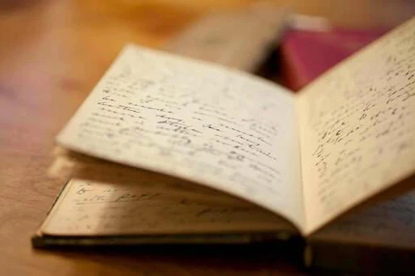
05
«Ο καμβάς της κοινωνίας του Κωνσταντίνου Θεοτόκη»
Διανέμουμε στους μαθητές/τριες υλικό, όπως εικόνες ή αποσπάσματα από άλλα λογοτεχνικά έργα της ίδιας εποχής ή και του ίδιου του συγγραφέα που απεικονίζουν την κοινωνία της Κέρκυρας την περίοδο που γράφει ο Θεοτόκης. Οι μαθητές/τριες χρησιμοποιούν το υλικό για να δημιουργήσουν έναν «ζωντανό καμβά» (poster ή ψηφιακό mood board) που απεικονίζει πώς οι κοινωνικοί ρόλοι, ο ρόλος της γυναίκας, η κοινωνική τάξη και ο γάμος διαμορφώνουν τις ζωές των χαρακτήρων στο έργο. Παρουσιάζουν τις επιλογές τους και εξηγούν πώς οι παράγοντες αυτοί επηρεάζουν τις σχέσεις των χαρακτήρων.
Α΄ στάδιο: Πριν την ανάγνωση
06
«Σκέψεις στο ημερολόγιο/Μυστικό Ημερολόγιο»
Οι μαθητές/τριες καταγράφουν σε προσωπικό ημερολόγιο ή σε κολάζ στιγμές της ζωής τους, στις οποίες χρειάστηκε να αντιμετωπίσουν μια κατάσταση που είχε σχέση με τις έννοιες «τιμή» ή «χρήμα». Στη συνέχεια, γράφουν το «μυστικό ημερολόγιο», είτε μιας κοπέλας που πιέζεται να παντρευτεί «για το καλό της οικογένειας» είτε ενός νέου άνδρα που δεν πρέπει να παντρευτεί πριν παντρευτούν πρώτα τα κορίτσια της οικογένειάς του.

Slide 40
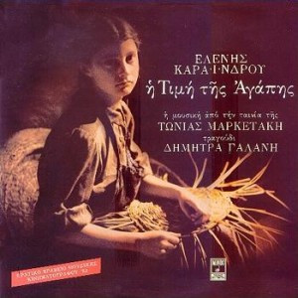
07
«Ακρόαση του τραγουδιού της ταινίας «Η τιμή της αγάπης» της Τώνιας Μαρκετάκη» ή της κερκυραϊκής καντάδας «Κάτασπρε μικρέ μου κρίνε»».
Οι μαθητές/τριες ακούν τους στίχους τους τραγουδιού που περιέχουν την έννοια «τιμή» και διατυπώνουν υποθέσεις για το θέμα, τους χαρακτήρες του έργου ή γράφουν ένα μικρό σενάριο κινηματογραφικής ταινίας με βάση τις έννοιες «τιμή» και «αγάπη». Εναλλακτικά σχολιάζουν το μουσικό μοτίβο της καντάδας ως πολιτιστικό στοιχείο των Επτανήσων.
Α΄ στάδιο: Πριν την ανάγνωση
Η τιμή της αγάπης
Κάτασπρε μικρέ μου κρίνε

Slide 41
Β΄ στάδιο: Κατά την Ανάγνωση Εβδομάδα 3
Ανάγνωση των κεφαλαίων ανά εβδομάδα:
Στο στάδιο κατά την ανάγνωση πραγματοποιούμε δραστηριότητες προσωπικής και ταυτόχρονα συλλογικής αναγνωστικής εμπειρίας
Εβδομάδα 3: Κεφάλαια Α και Β
Εβδομάδα 4 : Κεφάλαια Γ και Δ
Εβδομάδα 5 : Κεφάλαια Ε και ΣΤ
Εβδομάδα 6 : Κεφάλαια Ζ και Η6η
Εβδομάδα 7 : Κεφάλαια Θ και Ι
Εβδομάδα 8 : Κεφάλαιο ΙΑ, ΙΒ και ΙΓ

Slide 42
01
Πριν την ανάγνωση
«Βίντεο στα μέσα κοινωνικής δικτύωσης»
Οι μαθητές/τριες δημιουργούν βίντεο για τα μέσα κοινωνικής δικτύωσης με θέμα «μια μέρα από την καθημερινή ζωή στην Κέρκυρα», στο οποίο φαντάζονται σκηνές από τις καθημερινές ασχολίες της Ρήνης, της Σιόρας Επιστήμης ή του Αντρέα και το αναρτούν στο ιστολόγιο της τάξης που έχει δημιουργηθεί για την ασύγχρονη συνεργασία τους.
«Μουσική/εικαστική εισαγωγή»
Οι μαθητές/τριες αναζητούν στο διαδίκτυο επτανησιακά τραγούδια/καντάδες και φωτογραφίες ή βίντεο με τα καντούνια της Κέρκυρας, τα αρχοντικά ή φωτογραφίες με την ενδυμασία ανδρών και γυναικών διαφορετικών κοινωνικών τάξεων στις αρχές του 20ού αιώνα.
02
Κατά την ανάγνωση
«Ταυτότητα Ρήνης/Αντρέα»
Οι μαθητές/τριες δημιουργούν «προφίλ ταυτότητας» για τους χαρακτήρες (όνομα, ηλικία, οικογένεια, όνειρα, φόβοι, αξίες) και το παρουσιάζουν σα να είναι προφίλ στα μέσα κοινωνικής δικτύωσης.
Β΄ Στάδιο: Κατά την ανάγνωση-Κεφάλαια Α και Β
Εβδομάδα 3
03
Μετά την ανάγνωση
«Κάρτες διλημμάτων»
Διανέμονται στους μαθητές/τριες κάρτες στις οποίες αναγράφονται τα διλήμματα που αντιμετωπίζουν οι χαρακτήρες όπως «Αν ήσουν ο Αντρέας, θα διάλεγες έρωτα ή συμφέρον; Αν ήσουν η Ρήνη, τι θα έκανες;»
«Επίσκεψη σε νεοκλασικό αρχοντικό»
Οργάνωση επίσκεψης σε κάποιο τοπικό αρχοντικό για να έρθουν σε επαφή οι μαθητές/τριες με τα αντικείμενα και τον τρόπο ζωής της εποχής των αρχών του 20ού αιώνα.

Slide 43
«Βγες από το μυαλό μου-Δραματοποίηση εσωτερικού μονολόγου ή διαλόγου χαρακτήρων»
Οι μαθητές/τριες επιλέγουν τον χαρακτήρα της Ρήνης ή της Σιόρας Επιστήμης ή του Αντρέα και γράφουν έναν σύντομο εσωτερικό μονόλογο στον οποίο εκφράζουν τα συναισθήματα, τις ανησυχίες και τις σκέψεις του στη συγκεκριμένη σκηνή στο σπίτι και στη συνέχεια τον δραματοποιούν. Το ίδιο μπορούν να κάνουν και με έναν φανταστικό διάλογο ανάμεσα στον Αντρέα και τη Ρήνη ή να φανταστούν έναν διάλογο ανάμεσα σε πρόσωπα που δε συνομιλούν ποτέ στην ιστορία (π.χ. ο πατέρας της Ρήνης με τον Αντρέα).
Μετά την ανάγνωση
Podcast: «Οι φωνές της τιμής και του χρήματος»
Οι μαθητές/τριες ηχογραφούν ένα σύντομο podcast στο οποίο συζητούν για τη θέση της γυναίκας τότε και σήμερα και για τις κοινωνικές προκαταλήψεις, συνδέοντας τις με τις ιδέες του έργου.
«Επίσκεψη στην πλατεία της γειτονιάς»
Οι μαθητές/τριες επισκέπτονται την πλατεία της γειτονιάς τους και συγκρίνουν την ατμόσφαιρα που επικρατεί σήμερα, με εκείνη της εποχής που γράφτηκε το λογοτεχνικό έργο.
01
Πριν την ανάγνωση
«Σημεία συνάντησης στο χωριό στα 1900: Η ταβέρνα και η πλατεία»
Οι μαθητές/τριες αναζητούν πίνακες ζωγραφικής που απεικονίζουν τα δύο σημεία που σύχναζαν στα χωριά οι άνδρες και οι γυναίκες και το σχολιάζουν ως στοιχείο πολιτισμού σχετικά με τον τρόπο ψυχαγωγίας εκείνης της εποχής στα χωριά.
Κατά την ανάγνωση
«Τηλεοπτική συνέντευξη/Δημοσιογραφικό Ρεπορτάζ»
Οι μαθητές/τριες χωρίζονται σε δύο ομάδες. Η μία ομάδα είναι οι δημοσιογράφοι την εποχή του Θεοτόκη και παίρνουν συνέντευξη από τους θαμώνες της ταβέρνας ή από τις γυναίκες της πλατείας του χωριού, τους/τις οποίους/ες υποδύεται η άλλη ομάδα. Οι μαθητές/τριες-δημοσιογράφοι θέτουν ερωτήσεις για την οικονομικοπολιτική και κοινωνική κατάσταση και οι μαθητές/τριες-θαμώνες ή γυναίκες της πλατείας απαντούν σύμφωνα με την προσωπικότητά τους.
Β΄ Στάδιο: Κατά την ανάγνωση-Κεφάλαια Γ και Δ
Εβδομάδα 4
02
03

Slide 44
01
Πριν την ανάγνωση
«Ναυτική ζωή»
Οι μαθητές/τριες ακούν μελοποιημένο το ποίημα «Το πούσι» του Νίκου Καββαδία και συζητούν για το επάγγελμα του ναυτικού τότε και σήμερα.
Κατά την ανάγνωση
«Ψυχολογική ανάλυση των χαρακτήρων-Ανακριτική καρέκλα»
Οι μαθητές/τριες επιλέγουν να εξετάσουν τον εσωτερικό μονόλογο του Αντρέα όταν ταξιδεύει στο πλοίο ή τον εσωτερικό μονόλογο της Ρήνης και αναλύουν την ψυχοσύνθεσή τους.
«Παιχνίδι ρόλων-Συμβουλές από έναν/μία καλό/ή φίλο/η»
Οι μαθητές/τριες υποδύονται τον ρόλο του φίλου/ης του Αντρέα και της Ρήνης και τους δίνουν συμβουλές για την απόφαση που καλούνται να πάρουν στο δίλημμα που αντιμετωπίζουν.
Μετά την ανάγνωση
«Στην καρέκλα του σκηνοθέτη»
Οι μαθητές/τριες χωρίζονται σε ομάδες και σκηνοθετούν τη σκηνή στην οποία ο Αντρέας πηγαίνει στο σπίτι της Ρήνης. Η κάθε ομάδα αναλαμβάνει και από μία εργασία όπως την καταγραφή των σκηνοθετικών οδηγιών στους ηθοποιούς, τον σχεδιασμό των σκηνικών, τα κοστούμια, τον φωτισμό, τη μουσική επένδυση κ.ά.
03
Β΄ Στάδιο: Κατά την ανάγνωση-Κεφάλαια Ε και ΣΤ
Εβδομάδα 5
02

Slide 45
01
Πριν την ανάγνωση
«Συζήτηση στην ολομέλεια»
Οι μαθητές/τριες συζητούν για το κοινωνικό στερεότυπο της «αστεφάνωτης» γυναίκας για την κοινωνία της Κέρκυρας στα 1900. Προβάλλεται επίσης, το σχετικό απόσπασμα από την ταινία «η δε γυνή να φοβήται τον άνδρα»
https://youtu.be/XJRe73_5VZ4?si=z6EXX9DztGViaZGW
Κατά την ανάγνωση
«Αλλαγή οπτικής γωνίας/εστίασης»
Οι μαθητές/τριες ξαναγράφουν τη σκηνή της συνομιλίας του θείου του Ανδρέα, αντικαθιστώντας τη Σιόρα Επιστήμη με τον πατέρα της Ρήνης, τον Τρίνκουλο.
«Αγώνας επιχειρηματολογίας»
Οι μαθητές/τριες χωρίζονται σε δύο ομάδες. Η μία ομάδα επιχειρηματολογεί υπέρ της άποψης να δώσει η Σιόρα Επιστήμη το χρηματικό ποσό που ζητάει ο Αντρέας και η άλλη επιχειρηματολογεί κατά.
Μετά την ανάγνωση
«Καλλιτεχνική σύνθεση»
Οι μαθητές/τριες δημιουργούν ένα ζωγραφικό πίνακα, ή επιλέγουν μια σειρά από μουσικές συνθέσεις για να εκφράσουν καλλιτεχνικά τη συναισθηματική κατάσταση στην οποία βρίσκεται η Σιόρα Επιστήμη τη στιγμή που μαθαίνει από τη γειτόνισσα ότι ο Αντρέας πήρε τη Ρήνη στο σπίτι του.
«Αλλαγή της ιστορίας»
Οι μαθητές/τριες φαντάζονται και γράφουν μια διαφορετική εκδοχή της ιστορίας, π.χ. αν η Ρήνη δε δεχόταν να πάει στο σπίτι του Αντρέα ή αν οι δουλειές του Αντρέα είχαν καλύτερη οικονομική εξέλιξη κ.ά.
Β΄ Στάδιο: Κατά την ανάγνωση-Κεφάλαια Ζ και Η
Εβδομάδα 6
03
02

Slide 46
01
Πριν την ανάγνωση
«Καταιγισμός ιδεών»
Οι μαθητές/τριες συζητούν σε δραστηριότητα καταιγισμού ιδεών με θέμα: Τι είναι κατά τη γνώμη σας η ευτυχία στη ζωή; Τα χρήματα φέρνουν την ευτυχία;
Κατά την ανάγνωση
«Χάρτης των κοινωνικών τάξεων της Κέρκυρας στα 1900»
Οι μαθητές/τριες δημιουργούν εννοιολογικό χάρτη με τις κοινωνικές τάξεις στην εποχή του Θεοτόκη, συνδέοντάς τες με την οικονομική επιφάνεια, τον τρόπο ζωής αλλά και τον τρόπο σκέψης και τις αποφάσεις των χαρακτήρων στο έργο.
«Ο Αντρέας και η Ρήνη στη γραμμή του χρόνου»
Οι μαθητές/τριες δημιουργούν μια χρονογραμμή με τις μεταπτώσεις στη συμπεριφορά και την ψυχική κατάσταση του Αντρέα και της Ρήνης.
«Το ημερολόγιο της Ρήνης και του Αντρέα»
Οι μαθητές/τριες μπαίνουν στη θέση της Ρήνης και γράφουν στο προσωπικό τους ημερολόγιο πώς θα αισθάνονταν και τι αποφάσεις θα έπαιρναν αν βρίσκονταν στη θέση της.
Μετά την ανάγνωση
«Γυναίκες/Άνδρες που αψήφησαν τα κοινωνικά στερεότυπα της εποχής τους για την αληθινή αγάπη»
Οι μαθητές/τριες αναζητούν λογοτεχνικούς χαρακτήρες, άνδρες ή γυναίκες, σε έργα σύγχρονα ή άλλης εποχής, που ακολούθησαν τα όνειρά τους χωρίς να συμβιβάζονται με τα κοινωνικά στερεότυπα.
«Ο χορός των συναισθημάτων»
Οι μαθητές/τριες αποδίδουν τα συναισθήματα της Ρήνης με χορογραφία.
Β΄ Στάδιο: Κατά την ανάγνωση-Κεφάλαια Θ και Ι
Εβδομάδα 7
02
03

Slide 47
«Δραματοποίηση της τελευταίας σκηνής»
Οι μαθητές/τριες χωρίζονται σε ομάδες και δραματοποιούν την τελευταία σκηνή του έργου, στην οποία η Ρήνη αρνείται τον Αντρέα και αποφασίζει να φύγει στην Αθήνα (Με εναλλαγή όλων των μαθητών/τριών της κάθε ομάδας στους ρόλους).
Μετά την ανάγνωση
«Προβολή της κινηματογραφικής ταινίας και σύγκριση με το λογοτεχνικό έργο»
Οι μαθητές/τριες παρακολουθούν ασύγχρονα την ταινία της Τώνιας Μαρκετάκη με τίτλο «Η τιμή της αγάπης» και προβαίνουν στην κριτική αποτίμησή της σε σύγκριση με το λογοτεχνικό έργο.
«Οπτικοποίηση του μοτίβου»
Οι μαθητές/τριες αποτυπώνουν εικαστικά, δημιουργώντας μια αφίσα, ή ένα βίντεο ή σχεδιάζουν σε χαρτί το μοτίβο του έργου «Ανάθεμά τα τα τάλαρα»
«Μουσική επένδυση»
Οι μαθητές/τριες επιλέγουν ένα τραγούδι, με στίχους που ταιριάζουν στο τέλος που δίνει ο Θεοτόκης στο έργο του, ή γράφουν δικούς τους και τους μελοποιούν.
01
Πριν την ανάγνωση
«Η γυναικεία εργασία στις αρχές του 20ού αιώνα»
Οι μαθητές/τριες διερευνούν κοινωνικά και ιστορικά τα επαγγέλματα που έκαναν οι γυναίκες και τι σήμαινε αυτό για την κοινωνική τους θέση. Στη συνέχεια, διερευνούν τα επαγγέλματα που είχαν κοινωνική καταξίωση την εποχή του Θεοτόκη και τα συγκρίνουν με τα αντίστοιχα της σύγχρονης εποχής.
«Συμβουλευτικά λόγια»
Οι μαθητές/τριες γράφουν μια επιστολή στη Ρήνη ή στη Σιόρα Επιστήμη, στις οποίες δίνουν συμβουλές για τον τρόπο που πρέπει να αντιμετωπίσουν την κατάσταση.
Κατά την ανάγνωση
«Ανατροπή της πλοκής-Αφαίρεση σκηνής»
Τι θα γινόταν αν δεν πήγαινε η Σιόρα Επιστήμη να βρει τον Αντρέα; Οι μαθητές/τριες κάνουν υποθέσεις και συνθέτουν μια διαφορετική εκδοχή της ιστορίας αφαιρώντας μία σκηνή, αυτή στην αγορά όπου η Σιόρα Επιστήμη τραυματίζει τον Αντρέα.
Β΄ Στάδιο: Κατά την ανάγνωση-Κεφάλαια ΙΑ, ΙΒ και ΙΓ
Εβδομάδα 8
03
02

Slide 48
Γ΄ στάδιο: Μετά την Ανάγνωση Εβδομάδα 9 και 10
Στο στάδιο μετά την ανάγνωση πραγματοποιούμε
δραστηριότητες αναστοχασμού, εμβάθυνσης, ολιστικής προσέγγισης του έργου και ανάδειξη της ιδιαίτερης προσωπικής εμπλοκής των μαθητών/τριών με το έργο.

Slide 49


01
«Δημιουργία πίνακα και άρθρου γνώμης»
Οι μαθητές/τριες καταγράφουν σε πίνακα τα χαρακτηριστικά και τις απόψεις της γενιάς τους (Gen Z) σχετικά με τον γάμο, την προίκα και τις ταξικές διαφορές και στη συνέχεια γράφουν σε ένα άρθρο την άποψή τους για τον τρόπο που θα συμπεριφερόταν και αν θα είχε το ίδιο αξιακό σύστημα η Gen Z με εκείνο της Ρήνης και του Αντρέα.
Γ΄ στάδιο: Μετά την ανάγνωση
«Εναλλακτικό τέλος ή προβολή στο μέλλον». «Kαι τι γίνεται μετά;»
Οι μαθητές/τριες γράφουν ένα εναλλακτικό τέλος της ιστορίας, π.χ. ο Ανδρέας δεν υποκύπτει στην κοινωνική πίεση και δέχεται τελικά να παντρευτεί την Ρήνη χωρίς να πάρει προίκα, ή τελικά η Ρήνη δέχεται να παντρευτεί το φτωχόπαιδο έστω και χωρίς να είναι ερωτευμένη μαζί του. Εναλλακτικά, παρουσιάσουν σε ένα κείμενο τι γίνεται μετά το τέλος που δίνει ο συγγραφέας. Π.χ. πώς εξελίσσεται η ζωή της Ρήνης και του Αντρέα, πώς αντιμετώπισε η Ρήνη τις κοινωνικές προκαταλήψεις όταν πήγε να δουλέψει στην πόλη και να μεγαλώσει το παιδί της και πώς ήταν η ζωή του Αντρέα μετά στην κοινωνία της Κέρκυρας;
02

Slide 50
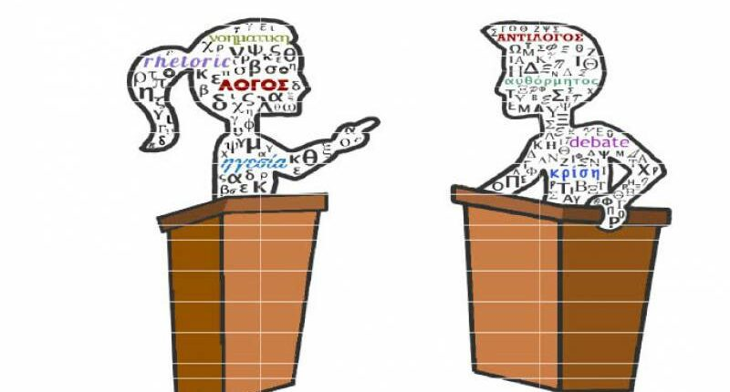

03
«Αγώνας λόγων»
Οι μαθητές/τριες χωρίζονται σε ομάδες και επιχειρηματολογούν σχετικά με θέματα όπως: Αξιοπρέπεια ή αγάπη; Υπάρχει έρωτας χωρίς αγάπη και το αντίστροφο; Υπάρχει αγάπη χωρίς αξιοπρέπεια και το αντίστροφο;
Γ΄ στάδιο: Μετά την ανάγνωση
04
«Podcast»
Οι μαθητές/τριες δημιουργούν ένα podcast στο οποίο συζητούν θέματα όπως: Πώς βλέπει η γενιά των νέων τον θεσμό του γάμου στη σύγχρονη εποχή; Ποια κοινωνικά στερεότυπα επιβιώνουν ακόμα σε σχέση με τον θεσμό; Αν όχι, ποια είναι τα νέα κοινωνικά στερεότυπα;

Slide 51
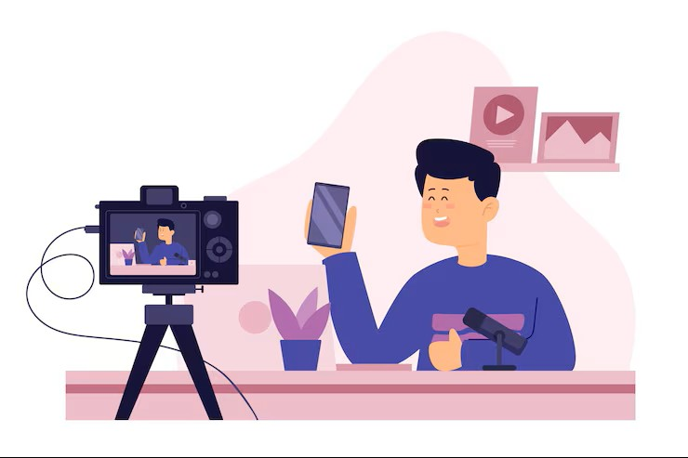
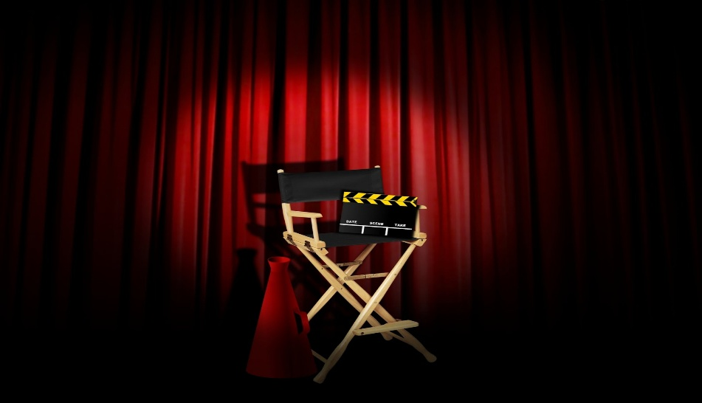
05
«Από γενιά σε γενιά»
Οι μαθητές/τριες δημιουργούν ένα βίντεο στο οποίο παρουσιάζουν την ίδια κατάσταση στην οποία βρίσκονται οι πρωταγωνιστές/στριες του έργου, αλλά σύμφωνα με τον τρόπο που θα αντιδρούσε η κάθε γενιά ανάλογα με τις αξίες και τα χαρακτηριστικά της (Silent Generation, Baby Boomers, Gen X, Millenials, Gen Z, Gen A).
Γ΄ στάδιο: Μετά την ανάγνωση
06
«Διασκευή για το θέατρο ή το σινεμά-μετασχηματισμός αφηγηματικών τεχνικών»
Οι μαθητές/τριες μπορούν να επιλέξουν μια σκηνή και να τη δραματοποιήσουν ή να γράψουν τις σκηνοθετικές οδηγίες για την κινηματογραφική της μεταφορά. Μπορούν να χρησιμοποιήσουν διαφορετικό ύφος, π.χ. πιο κωμικό, πιο δραματικό, ή να αλλάξουν αφηγηματικό τρόπο. Στο ίδιο πλαίσιο, μπορούν να αξιοποιήσουν την αφηγηματική τεχνική του χρόνου και να την μετασχηματίσουν στις σκηνοθετικές οδηγίες ή να μετατρέψουν αφηγηματικά αποσπάσματα του έργου σε διαλογικά.

Slide 52

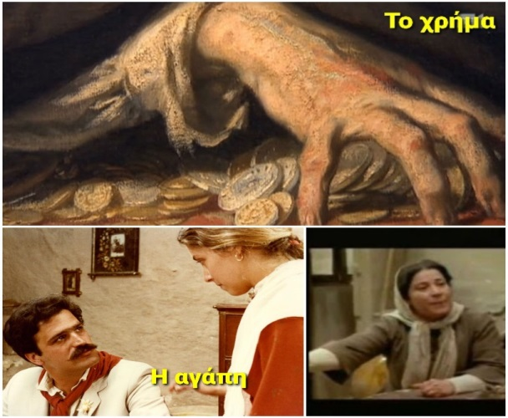


07
«Χάρτης ψυχολογικών τύπων»
Οι μαθητές/τριες δημιουργούν έναν χάρτη με τους ψυχολογικούς τύπους των χαρακτήρων του έργου χρησιμοποιώντας ψηφιακή εφαρμογή.
«Παιχνίδι ρόλων- «Οικογενειακό συμβούλιο»
Οι μαθητές/τριες αναλαμβάνουν τους ρόλους της Ρήνης, της Σιόρας Επιστήμης, του πατέρα της Ρήνης και του Αντρέα και αποφασίζουν αν θα γίνει ο γάμος.
«Graphic novel»
Οι μαθητές/τριες δημιουργούν σε κόμικ μια σκηνή που τους άρεσε περισσότερο.
«Λογοτεχνικός αποχαιρετισμός» Η τάξη δημιουργεί μια συλλογική αφίσα/ψηφιακό έργο με τίτλο «Το μήνυμα της Ρήνης σήμερα» και κάθε μαθητής/τρια γράφει μια λέξη/φράση-μήνυμα.
08
Γ΄ στάδιο: Μετά την ανάγνωση
09
10

Slide 53
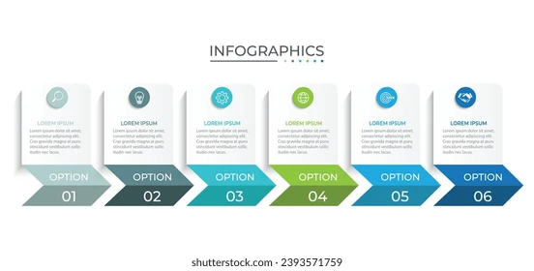
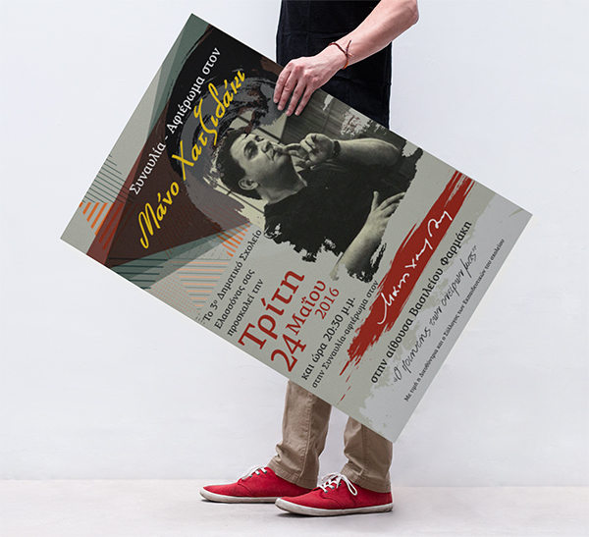
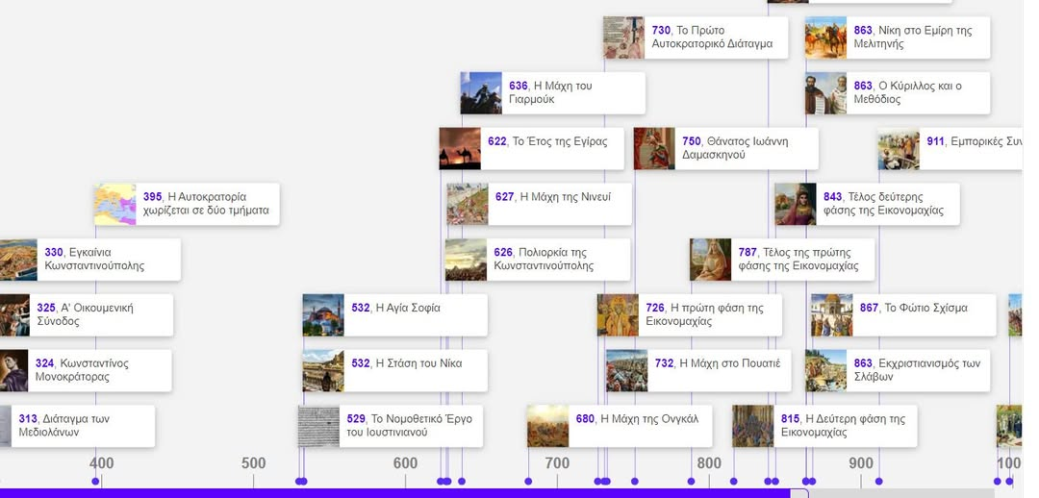

11
«Η Ρήνη και ο Αντρέας στη γραμμή του χρόνου»
Οι μαθητές/τριες δημιουργούν μια χρονογραμμή με τις βασικές σκηνές που παρουσιάζουν την εξέλιξη των συναισθημάτων τους μέχρι την κορύφωση του έργου.
«Δημιουργία αφίσας-Στίχοι τραγουδιού»
Οι μαθητές/τριες δημιουργούν μια αφίσα με θέμα το μοτίβο του έργου «Ανάθεμά τα τα τάλαρα» ή γράφουν στίχους για ένα τραγούδι βάζοντας στο ρεφρέν αυτό το μοτίβο.
«Αναδιάταξη γεγονότων»
Οι μαθητές/τριες εντοπίζουν τα σημεία στα οποία προωθείται η πλοκή και αναδιατάσσουν τη σειρά των γεγονότων ή αφαιρούν ή παραλλάσουν κάποιο από αυτά για να εξετάσουν πώς θα άλλαζε η πλοκή.
«Το προφίλ της Ρήνης και του Αντρέα στα μέσα κοινωνικής δικτύωσης»
Σύνθεση ενός «βιογραφικού» της Ρήνης και του Αντρέα: ποιες θα ήταν οι αναρτήσεις που θα έκαναν στον λογαριασμό τους, τι θα έγραφαν ως μήνυμα, ποιες φωτογραφίες θα ανέβαζαν;
12
Γ΄ στάδιο: Μετά την ανάγνωση
13
14

Slide 54
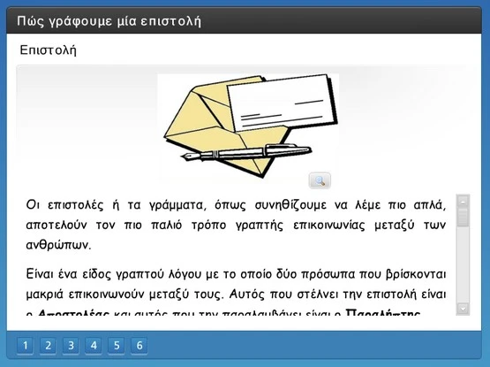
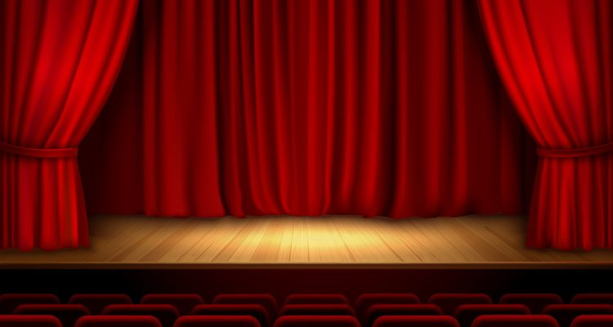
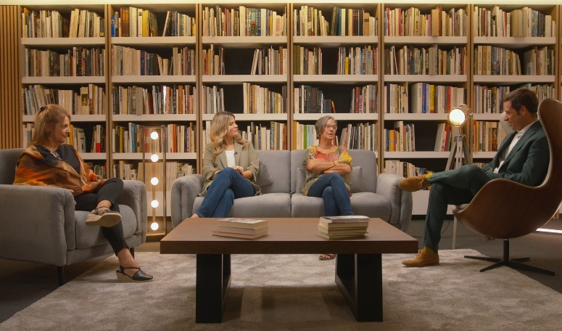

15
Ανοιχτή επιστολή προς τον Κωνσταντίνο Θεοτόκη
Οι μαθητές/τριες δημοσιεύουν στην εφημερίδα του σχολείου μια «ανοιχτή επιστολή» προς τον συγγραφέα, στην οποία εκφράζουν τις σκέψεις τους για το έργο και διατυπώνουν υποθετικές ερωτήσεις που θα του έκαναν αν ήταν σύγχρονός τους.
Δημιουργία θεατρικής σκηνής με σύγχρονη ματιά
Οι μαθητές/τριες επιλέγουν μια σημαντική σκηνή από το έργο (π.χ. την πρώτη συνάντηση του Αντρέα και της Ρήνης) και τη διασκευάζουν σε σύγχρονο πλαίσιο (π.χ. για τα μέσα κοινωνικής δικτύωσης ή για ένα θεατρικό μοντέρνας εκδοχής).
«Συζήτηση σε τηλεοπτική εκπομπή»
Οι μαθητές/τριες συζητούν για το έργο στο πλαίσιο τηλεοπτικής εκπομπής σα να ήταν κριτικοί λογοτεχνίας. Εξηγούν ποιος χαρακτήρας τους άρεσε περισσότερο και γιατί, αν η ιστορία είναι επίκαιρη σήμερα και αναφέρονται στο έργο με τρόπο που να προσελκύσει τους αναγνώστες και τις αναγνώστριες.
«Βιβλιοκριτική»
Οι μαθητές/τριες γράφουν μια βιβλιοκριτική για το έργο, με στόχο να προσελκύσουν νέο αναγνωστικό κοινό ή δημιουργούν ένα σύντομο βίντεο στο οποίο παρουσιάζουν το βιβλίο σε μια πλατφόρμα βιβλιοκριτικής.
16
Γ΄ στάδιο: Μετά την ανάγνωση
17
18

Slide 55

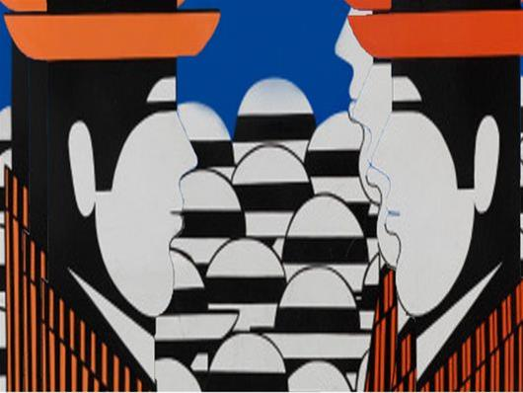
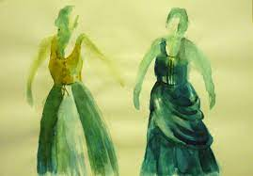
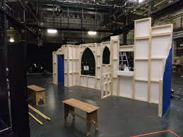
«Αλλαγή ρόλων»
Οι μαθητές/τριες αντιστρέφουν τους ρόλους των χαρακτήρων και ξαναγράφουν μια σκηνή σύμφωνα με αυτή την αλλαγή. Για παράδειγμα, αν η Ρήνη είχε τη θέση του Αντρέα, πώς θα χειριζόταν τις προκαταλήψεις και τις κοινωνικές πιέσεις;
«Αγώνας λόγων»
«Ποιο είναι το ηθικό πρότυπο ανθρώπου;» Οι μαθητές/τριες χωρίζονται σε δύο ομάδες και συζητούν για την ηθική υπόσταση του ανθρώπου.
«Σχεδιασμός κοστουμιών-Έκθεση μόδας»
Οι μαθητές/τριες σχεδιάζουν κοστούμια για τους χαρακτήρες βασισμένα στην εποχή του Θεοτόκη. Παρουσιάζουν τα σχέδιά τους στην τάξη και εξηγούν πώς η ένδυση αντανακλά την κοινωνική θέση και τον χαρακτήρα.
«Δημιουργία σκηνικών»
Οι μαθητές/τριες αναζητούν χρηστικά αντικείμενα της εποχής σε παλαιοπωλεία ή σχεδιάζουν τα σκηνικά για μια θεατρική μεταφορά του έργου.
19
20
Γ΄ στάδιο: Μετά την ανάγνωση
21
22

Slide 56






«Η Φόνισσα», Αλέξανδρου Παπαδιαμάντη (1903)
«Το αμάρτημα της μητρός μου», Γεωργίου Βιζυηνού (1883)
«Λουκής Λάρας», Δημητρίου Βικέλα (1879)
«Ο πειρασμός», Γρηγορίου Ξενόπουλου (1895)
«Στέλλα Βιολάντη», Γρηγορίου Ξενόπουλου (1901)
«Η ζωή και ο θάνατος του Καραβέλα», Κωνσταντίνου Θεοτόκη (1884)
Παράλληλα Κείμενα-Ελληνική Λογοτεχνία

Slide 57




«Μαντάμ Μποβαρύ»,
G. Flaubert(1856)
«Το κουκλόσπιτο»,
H. Ibsen(1879)
«Περηφάνια και Προκατάληψη»,
J. Austen (1813)
«Μεγάλες Προσδοκίες»,
C. Dickens(1861)
Παράλληλα κείμενα: Ξενόγλωσση λογοτεχνία

Slide 58
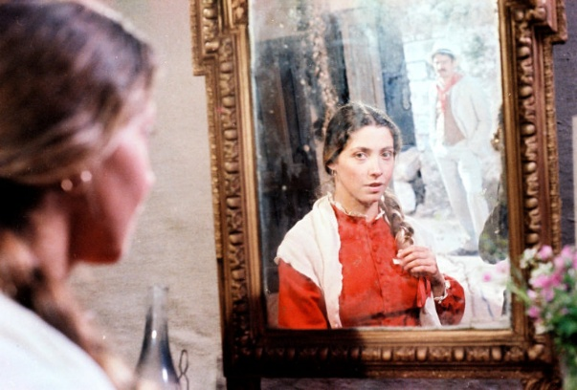


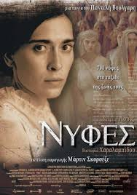
«Η Τιμή της Αγάπης»,
Τώνιας Μαρκετάκη (1984)
«Η Φόνισσα»,
Εύας Νάθενα (2023)
«Η δε γυνή να φοβήται τον άνδρα», Γιώργου Τζαβέλλα (1965)
«Νύφες»,
Παντελή Βούλγαρη (2004)
Ελληνικές κινηματογραφικές ταινίες-Ηχοβιβλία

Slide 59


“Pride and Prejudice”,
Jo Wright (2005)
“Madame Bovary”,
Sophie Barthes (2014)
Ξένες κινηματογραφικές ταινίες

Slide 60

05 Αποτίμηση της ενημερωτικής δράσης
Εκφράστε μας τις εντυπώσεις σας από το εργαστήριο!
https://padlet.com/sep15052/padlet-717z4nplsnfbhtjn

Slide 61
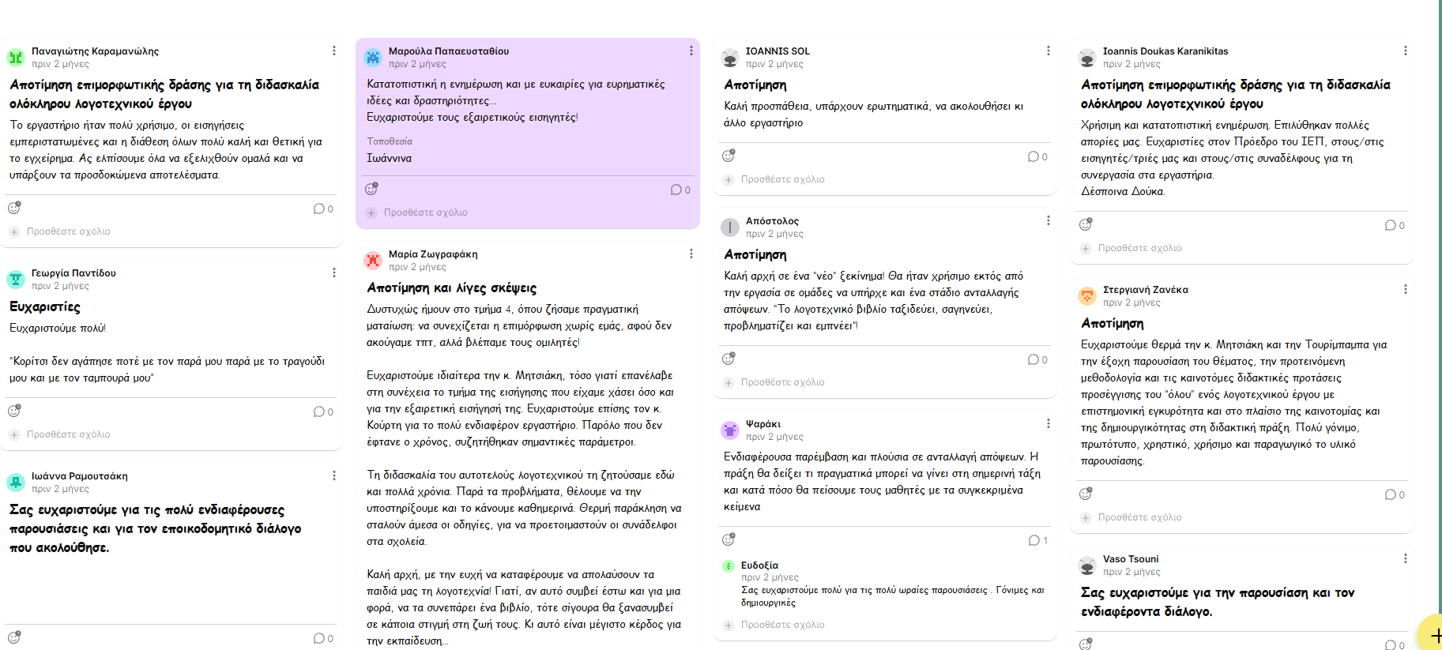

Slide 62
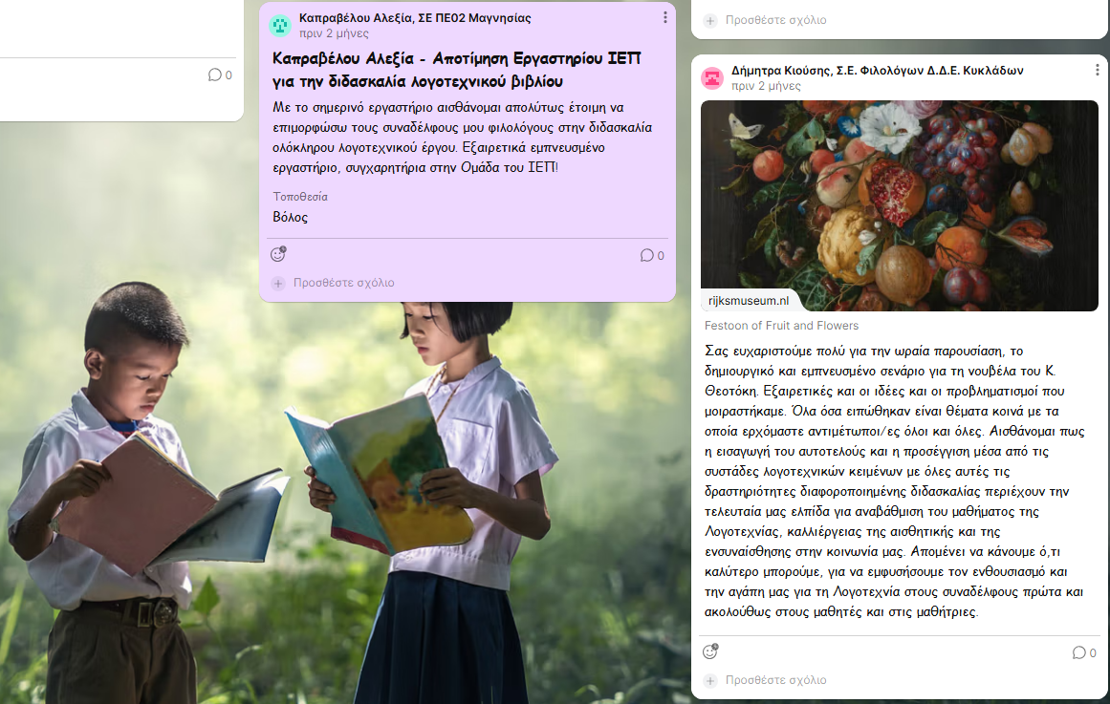
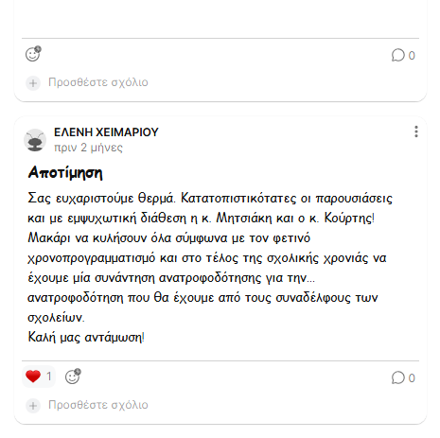

Slide 63
Ευχαριστούμε για τη συμμετοχή και τις ιδέες σας!

